Slide 1

Z HUDOBNEJ NÁUKY?

Slide 2
1. Ktoré tvrdenie je správne?
4
A: Zvuky delíme na hudobné a nehudobné.
B: Zvuky delíme na silné, hlučné, škodlivé, falošné a umelecké.

Slide 3
2. Celú notu počítame na:
5
A: 1 dobu
B: 2 doby
C: 4 doby

Slide 4

3. Vypočujte si zvukovú ukážku.
5
A:
B:
C:
D:

Slide 5
3. Počuli ste zvukovú ukážku. Aké metrum bolo v piesni použité?
5
A: dvojdobé
B: trojdobé
C: štvordobé
D: päťdobé

Slide 6
4. Ktoré tvrdenie je správne?
4
A: Staccato označujeme bodkou pri note
B: Staccato označujeme bodkou pod notou.

Slide 7
5. Husľový kľúč začíname písať na druhej čiare.
4
A: Pravda
B: Lož

Slide 8
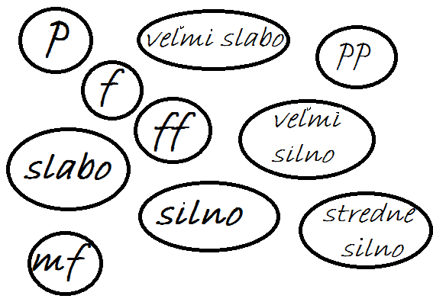
6. Priraď k písmenkám čísla. Čo k čomu patrí?
20
A:
1: stredne silno
B:
2: veľmi slabo
C:
3: veľmi silno

Slide 9
6. Priraď k písmenkám čísla. Čo k čomu patrí?
20
A 2
B 1
C 3

Slide 10
7. Husle sú:
5
A: strunový sláčikový nástroj so štyrmi strunami.
B: bicí strunový nástroj s troma strunami.
C: dychový plechový hudobný nástroj.

Slide 11

8. Na obrázku je?
5
A: celá pomlčka
B: polová pomlčka
C: štvrťová pomlčka
D: osminová pomlčka.

Slide 12
9. Ktoré tvrdenie je správne?
4
A: Dynamika je dĺžka zvuku.
B: Dynamika je sila zvuku.

Slide 13
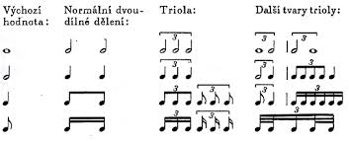
10. Priraď k písmenkám čísla. Čo k čomu patrí?
20
A:
1: osminová
B:
2: štvrťová
C:
3: polová

Slide 14
10. Priraď k písmenkám čísla. Čo k čomu patrí?
20
A 3
B 2
C 1

Slide 15
11. Ktoré tvrdenie je pravdivé? (Viac ako jedna odpoveď je správna).
Medzi strunové nástroje patrí
5
A: klavír.
B: gitara.
C: flauta.
D: kontrabas.

Slide 16
12. Ktoré tvrdenie je správne?
4
A: Notová osnova má 5 čiar a 4 medzery.
B: Notová osnova má 4 čiary a 5 medzier.

Slide 17
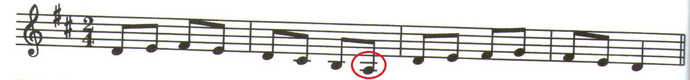
13. Pieseň na obrázku má:
5
A: tri takty
B: štyri takty
C: nemá takty

Slide 18
14. Nota s prázdnym bruškom a nožičkou sa volá
5
A: osminová nota
B: štvrťová nota
C: celá nota
D: polová nota

Slide 19
15. Valčík počítame na 4 doby.
4
A: Pravda
B: Lož

Slide 20
16: Zoraďte noty od najdlhšie trvajúcej po najkratšie trvajúcu
20
A osminová
B polová
C štvrťová

Slide 21
16: Zoraďte noty od najdlhšie trvajúcej po najkratšie trvajúcu
20
B polová
C štvrťová
A osminová

Slide 22
17: Ak je odpoveď: „osminová nota“, otázka znie:
4
A: Nota s dvoma vlajkami je...
B: Nota s jednou vlajkou je...

Slide 23
18: Pieseň, ktorú spievame pri uspávaní je:
5
A: zaspávanka
B: hajajanka
C: uspávanka
D: ľuľanka

Slide 24
19: Pólovú notu s bodkou počítame na:
5
A: tri doby
B: päť dôb
C: osem dôb

Slide 25
20. Zoraďte noty v husľovom kľúči od najvyššej po najnižšiu:
20
A: c3
B: c2
C: c1

Slide 26
20. Zoraďte noty v husľovom kľúči od najvyššej po najnižšiu:
20
A: c3
B: c2
C: c1

Slide 27
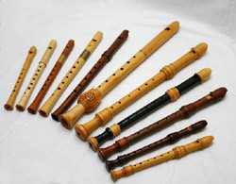
21. Na obrázku je?
5
A: fafala
B: fúrik
C: flauta
D: fujara

Slide 28
22. Flauta je drevený dychový nástroj.
4
A: Pravda
B: Lož

Slide 29
23. Nástroj, na ktorom hráme sláčikom je(Viac ako jedna odpoveď je správna)
5
A: klavír
B: akordeón
C: husle
D: kontrabas

Slide 30
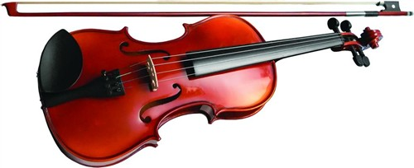
24. Na obrázku vidíme (viac ako jedna odpoveď):
5
A: klávesy
B: gombíky
C: sláčik
D: husle

Slide 31
25. Na obrázku je:
20
A: husle
B: flauta
C: akordeón

